Slide 1


基于 LED 阵列的 365nm 紫外光在光刻领域的自动匀光系统设计与实现
研究生开题报告
报告人：张竞予
导 师：卫荣汉
日 期：2026年1月16日
Notes:
尊敬的各位评委老师，下午好。我的课题是“基于 LED 阵列的 365nm 紫外光在光刻领域的自动匀光系统设计与实现”。今天，我将从研究背景、研究内容、系统设计、关键算法以及实验方案等方面，对我的开题报告进行详细介绍。

Slide 2
目录
01
研究背景与意义
04
系统总体设计
02
国内外研究现状
05
关键技术与算法
03
研究目标与内容
06
实验方案与验证
Notes:
本次报告将围绕八个核心部分展开。首先，我会介绍课题的研究背景与意义。其次，将分析国内外的研究现状。再次，明确本研究的目标与主要内容。之后，会详细阐述系统的总体设计，包括硬件和软件架构。接着，将重点介绍本研究涉及的关键技术与核心算法。最后，会展示实验方案、预期成果与创新点，并对整个研究进行总结与展望。

Slide 3

01 研究背景与意义
Notes:
现在，我们进入第一章：研究背景与意义。

Slide 4

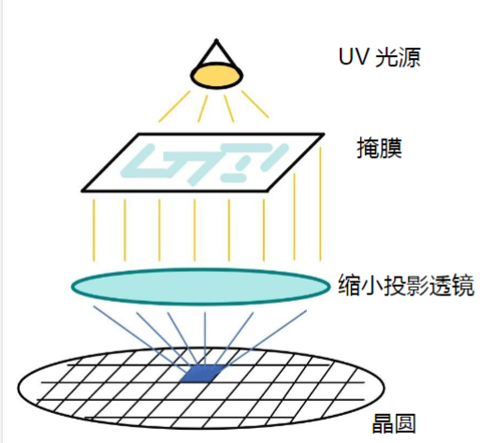


研究背景：光刻技术的核心要求
技术核心地位
光刻技术是半导体制造的核心工艺，决定了芯片的集成度和性能。
关键光源选择
365nm紫外光波长直接影响光刻分辨率，在特定工艺中具有重要应用。
光强均匀性要求
曝光平面的光强均匀性是保证光刻质量、提升芯片良率的关键因素。
光刻工艺示意图
Notes:
光刻技术是半导体制造的基石，它的精度直接决定了芯片的性能。在光刻过程中，紫外光扮演着至关重要的角色。特别是365nm波长的紫外光，在一些特定的工艺节点中不可或缺。然而，要获得高质量的光刻图形，曝光平面的光强均匀性是一个必须解决的核心问题。任何微小的光强波动都可能导致光刻胶曝光不均，最终影响芯片的良率。

Slide 5





研究意义
技术意义
应用价值
创新匀光方案
提升工艺良率
提出基于LED阵列和智能算法的紫外光匀光方案，探索高精度光强控制新方法。
提高光刻工艺的稳定性和一致性，有助于提升芯片制造的良率。
动态实时校正
成本与灵活性优势
实现光照均匀性的动态、实时校正，提升光刻系统的智能化水平。
降低对传统复杂光学器件的依赖，具有潜在的成本优势和灵活性。
本研究旨在通过技术创新解决行业痛点，兼具前沿探索价值与实际应用前景。
Notes:
因此，本研究具有重要的技术意义和应用价值。技术上，我们提出了一种创新的基于LED阵列和智能算法的匀光方案，旨在实现动态、实时的光强校正。应用上，该系统有望显著提高光刻工艺的稳定性，从而提升芯片的良率。同时，与传统的光学匀光方案相比，我们的设计可能更具成本效益和灵活性。

Slide 6
02 国内外研究现状
Notes:
接下来，我们来看一下第二章：国内外研究现状。

Slide 7

目前国内外研究现状
巨头引领：复杂光学系统
ASML、Canon等公司采用复杂光学系统实现高精度光强均匀性控制。
成本高，技术难
技术前沿：LED光源探索
国内学者广泛研究了不同LED阵列结构对光照均匀性的影响，提出了多种优化算法，如粒子群算法、果蝇算法、数值优化方法等，用于实现LED阵列的最优排列，从而提升照明均匀性
LED排列方式固定
Notes:
在国外，以ASML为代表的行业巨头，通过采用极其复杂的光学系统，已经能够实现非常高的光照均匀性。同时，基于LED的光源技术也日益受到关注，一些研究团队已经开始探索利用LED阵列和算法来实现动态匀光，并取得了不错的进展。

Slide 8
03 研究目标与内容
Notes:
接下来，我们来看一下第二章：国内外研究现状。

Slide 9
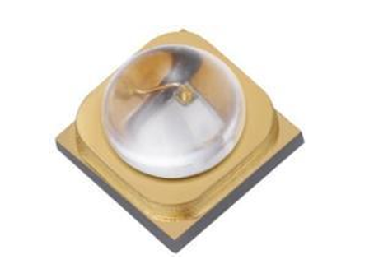

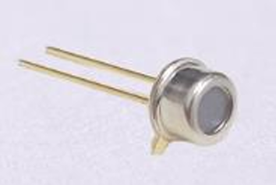


研究内容
核心目标：设计并实现一套365nm波长紫外光自动匀光系统
系统硬件平台搭建
LED灯珠
包括9块365nm LED灯板、37路光强传感器阵列（覆盖6英寸晶圆）、ESP32/8266主控模块的选型与电路设计。
系统标定
建立LED灯板PWM值与传感器光强响应之间的映射关系。
匀光算法研究与实现
光强传感器
基于最小二乘法，设计并实现光照均匀度的优化算法。
系统集成与测试
Notes:
为了实现上述目标，我们的研究内容主要包括四个方面：首先是搭建硬件平台，包括LED灯板、传感器阵列和主控模块；其次是进行系统标定，建立输入与输出之间的数学模型；再次是研究并实现核心的匀光算法；最后是完成系统的集成与全面测试。

Slide 10
04 系统总体设计
Notes:
第四章，我将详细介绍系统的总体设计。

Slide 11
系统架构
感知层
光强传感器阵列，负责采集目标平面的光强数据。
LED阵列
控制
控制层
PC
光线调节
ESP32/8266主控模块，运行匀光算法并输出PWM控制信号。
传感器面板
执行层
反馈
电压信号
9块365nm LED灯板，根据PWM信号精确调整发光强度。
主控模块
系统架构示意图
Notes:
我们的系统采用经典的三层架构：感知层、控制层和执行层。感知层由37个光强传感器组成，负责“看”到当前的光照分布。控制层是整个系统的大脑，由ESP32主控模块担当，它会根据传感器的数据，通过我们设计的算法，计算出最优的控制策略。执行层则是9块LED灯板，它们根据控制信号精确调整自己的亮度。

Slide 12

硬件设计
LED灯板
传感器阵列
主控模块
9块独立灯板，每块含多个365nm紫外LED。
37个紫外光强传感器均匀分布于PCB板。
选用ESP32/8266，提供丰富PWM及ADC通道。
模块化设计，实现光源、检测与控制的高效集成与灵活扩展。
Notes:
在硬件设计上，我们选择了模块化的方案。光源部分，我们使用9块独立的365nm LED灯板，可以灵活控制。检测部分，我们设计了一块包含37个传感器的PCB板，能够全面覆盖目标区域。控制核心，我们选用了性价比很高的ESP32开发板，它的资源足够满足我们的项目需求。

Slide 13
05 关键技术与算法
Notes:
第五章，我将重点介绍本研究的关键技术与算法。

Slide 14


系统标定：建立映射关系
标定目的
建立每个LED灯板的PWM值与其在每个传感器位置产生的光强之间的数学模型。
阵列式UV-LED光源
标定过程
依次点亮每个LED灯板，其他灯板关闭。
为每个LED设置不同的PWM值（如0-255）。
传感器阵列
记录每个PWM值下，37个传感器的光强读数。
拟合得到影响系数矩阵。
Notes:
要实现精确的控制，首先需要让系统“认识”自己。这个过程就是系统标定。我们会逐一点亮每个LED灯板，并在不同亮度下，记录所有传感器的读数。通过这个过程，我们可以建立一个数学模型，也就是影响系数矩阵，它描述了每个LED对每个传感器的具体影响。

Slide 15

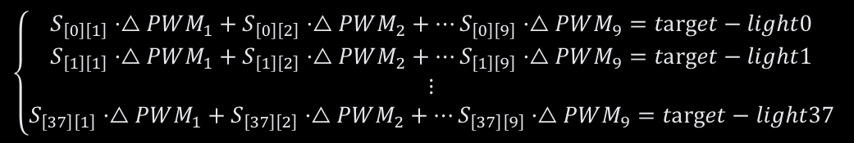
最小二乘法匀光算法
算法原理
求解过程
设定目标光强为 target，各LED的PWM值为 pi。
随机初始化PWMi
$$\left\{\begin{matrix}S_{\left[0\right]\left[1\right]}·△PWM_{1}+S_{\left[0\right]\left[2\right]}·△PWM_{2}+⋯S_{\left[0\right]\left[9\right]}·△PWM_{9}=target−light0 \\ S_{\left[1\right]\left[1\right]}·△PWM_{1}+S_{\left[1\right]\left[2\right]}·△PWM_{2}+⋯S_{\left[1\right]\left[9\right]}·△PWM_{9}=target−light1 \\ ⋮ \\ S_{\left[37\right]\left[1\right]}·△PWM_{1}+S_{\left[37\right]\left[2\right]}·△PWM_{2}+⋯S_{\left[37\right]\left[9\right]}·△PWM_{9}=target−light37\end{matrix}\right.$$
创建影响系数矩阵 S[i][j]，第j号灯板每涨一个单位PWM,第i号传感器变化光强S[i][j]
目标是最小化误差平方和
$$△ PWM_{i}$$
解出
$$\left\{\begin{matrix}PWM_new1=PWM+△PWM_{1} \\ PWM_new2=PWM+△PWM_{2} \\ ⋮ \\ PWM_new9=PWM+△PWM_{9}\end{matrix}\right.$$
Notes:
有了标定好的模型，我们就可以应用算法来进行匀光控制了。我们选用的是最小二乘法。简单来说，它的核心思想就是找到一组LED的亮度值，使得所有传感器检测到的光强尽可能地接近我们设定的目标值。这个问题可以转化为一个线性方程组的求解，计算效率很高，非常适合实时控制。

Slide 16
06 实验方案与验证
Notes:
第六章，我们将介绍实验方案与验证方法。

Slide 17





实验环境
核心设备
环境控制
365nm紫外光自动匀光系统原型机
暗室环境
自主搭建的实验核心平台，用于产生稳定、均匀的紫外光场。
在暗箱中进行，隔绝所有外部光线。
高精度光强监测计
用于精确校准传感器和测量光强分布，确保数据准确性。
恒温控制
实验区域温度恒定，保障设备稳定运行。
光学暗箱
提供无干扰的实验空间，有效排除环境光对测量结果的影响。
Notes:
为了验证系统的性能，我们将在一个可控的环境中进行实验。主要设备包括我们搭建的系统原型机、一台高精度的光谱辐射计用于精确测量光强，以及一个暗箱来隔绝外界光线的干扰。

Slide 18


实验验证
均匀性测试
响应速度测试
在目标平面选取多点测量光强，计算并评估最终匀光效果。
通过人为干扰，记录系统恢复均匀状态的时间，检验动态性能。
稳定性测试
数据记录与分析
系统连续运行8小时，周期性记录数据，评估长时间工作的可靠性。
对所有实验数据进行系统性记录与分析，综合评估系统性能。
Notes:
我们的实验将主要围绕三个方面展开：首先是均匀性测试，我们会在目标平面上选取多个点，来评估系统最终的匀光效果。其次是响应速度测试，我们会观察系统在面对干扰时，有多快能够恢复到均匀状态。最后是稳定性测试，我们会让系统长时间运行，观察其性能是否稳定。

Slide 19
感谢各位老师批评指正
谢谢大家！
Notes:
最后，再次感谢各位评委老师的聆听。同时，我要特别感谢我的导师[导师姓名]教授，以及实验室的同学们，没有他们的帮助和支持，我无法完成这项研究。谢谢大家！

